Slide 1
UTime
小组项目汇报
第七组 谢琪 杨芙蓉

Slide 2
需求分析
大学生课堂内外事情比较多，合理规划日程安排尤为重要。
目前已有应用对大学生针对性不强，有的需要付费。
日程规划
作业是大学生学习的一个重要部分，能够及时高效完成显得很重要。是否有临时作业、deadline、具体要求？
作业信息
大夏平台，微信或者QQ，有同学没有收到！
不便于教师进行作业管理。想预约却不知道对方时间安排。
布置作业与预约
不知道还有哪些同学还没有按照要求完成作业。
作业临时改动如何处理？
教师作业管理

Slide 3
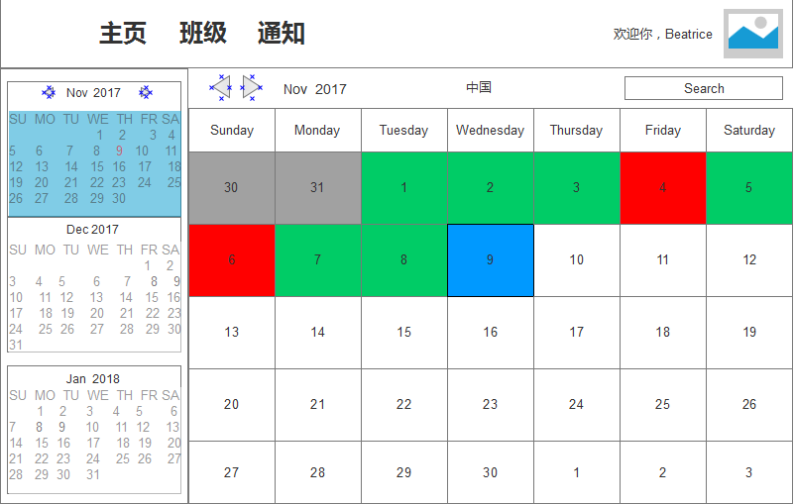
基本原型设计
主页

Slide 4
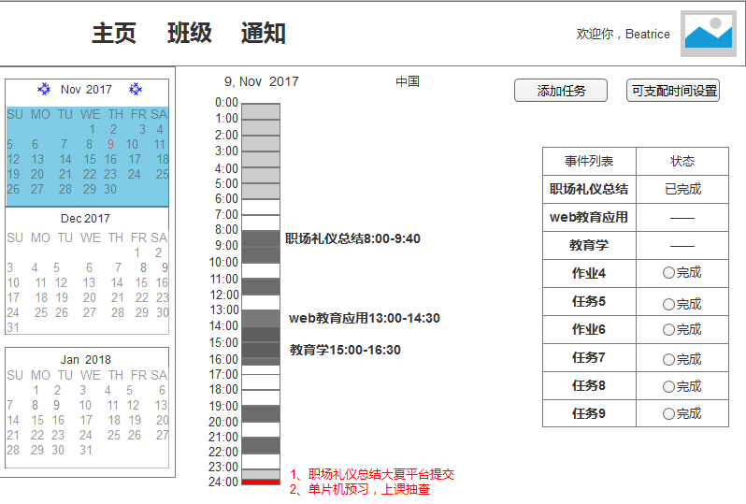
基本原型设计
由主页
进入

Slide 5
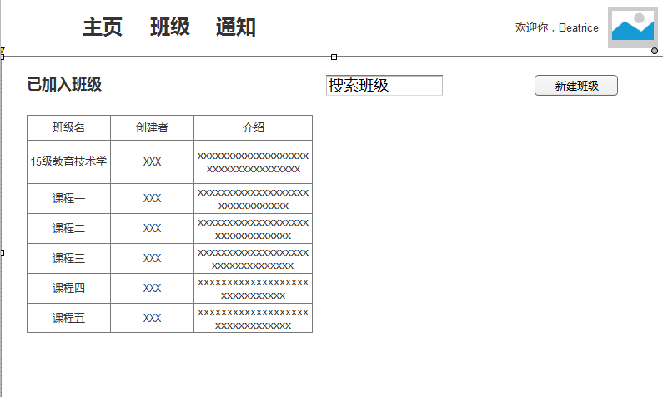
基本原型设计
班级

Slide 6
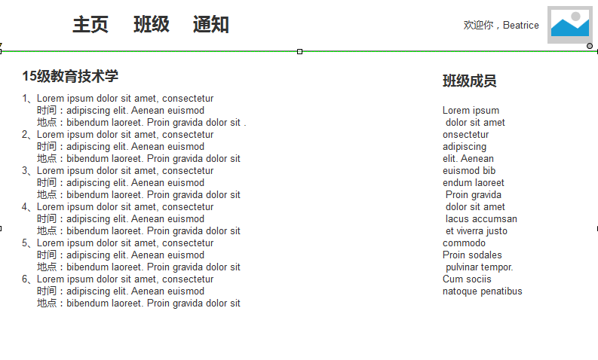
基本原型设计
班级

Slide 7
项目分块与重难点
！！功能实现
！Dart后端
时间函数、
任务处理逻辑
建立数据连接
02
04
01
03
UI + 前端
个人任务与班级联系
！界面设计
!数据库设计

Slide 8

日程计划
12月9日-12月23日
数据库设计
1月7日-1月14日
测试与试运行
11月9日-12月9日
UI + 前端
12月23日-1月7日
后台数据连接

Slide 9
UTime
THANKS！
第七组 谢琪 杨芙蓉

